Slide 1

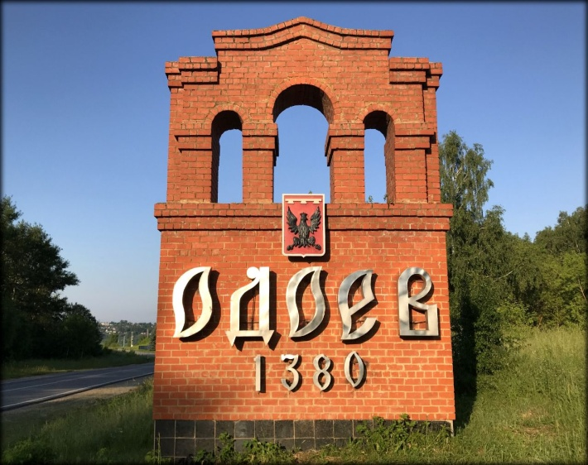
МКОУ «ОСОШ им. В.Д. Успенского» с./п. д./с. «Колосок»
ПРОЕКТ
ПО НРАВСТВЕННО - ПАТРИОТИЧЕСКОМУ
ВОСПИТАНИЮ ДОШКОЛЬНИКОВ
«ЮНЫЕ ОДОЕВСКИЕ КРАЕВЕДЫ»
Подготовила:
Пименова Н.Н.

Slide 2
Актуальность проекта
…«Любовь к родному краю, родной культуре,
родной речи начинается с малого - с любви
к своей семье, к своему жилищу, к своему
детскому саду. Постепенно расширяясь,
эта любовь переходит в любовь к родной
стране, к её истории, прошлому и настоящему,
ко всему человечеству»…
Л. С. Лихачев
А. Н. Толстой говорил: «Патриотизм — это не значит только одна любовь к своей родине. Это гораздо больше. Это — сознание своей неотъемлемости от родины и неотъемлемое переживание вместе с ней ее счастливых и ее несчастных дней»
Россия, Родина, Тульская область, город Тула, Одоевский район, посёлок Одоев. Какие дорогие и близкие с детства слова. Как научить подрастающее поколение любить свою «большую» и «малую» Родину, воспитать желание беречь и приумножать лучшие традиции своего народа, уважать русскую самобытную культуру?

Slide 3
Актуальность проекта
Знакомство с культурным наследием города Тулы и Тульской области, посёлка Одоева и Одоевского района, способствует осознанию значимости прошлого для настоящего и будущего, а это становлению исторического сознания, решает задачи нравственно-эстетического, патриотического воспитания. Развитие личностного отношения к культуре помогает гармонизировать внутренний мир индивидуальности с социумом.
Формирование творческой личности, умеющей адаптироваться в постоянно меняющемся мире, опора на национальные традиции и ценности определили направление стратегического развития системы образования. Окружающий мир - в его разнообразном проявлении: природа, родной дом, семья - ближайшее окружение; город, в котором ты живешь, Родина, памятники истории культуры, люди их создавшие, народные традиции - влияют на ребенка, на проявление его отношения к миру, на формирование собственной системы - иерархии ценностей.
Грамотно направленный учебно-воспитательный процесс, основанный на сочетании традиционных форм и методов обучения и воспитания с элементами личностно - ориентированного образования культурологического характера. Привлечение возможностей интеграции школьного краеведения и музейной педагогики, дает системные знания, формирует избирательное ценностное отношение к предметному миру, к явлениям, к людям, развивает познавательные способности, эмоциональную сферу личности, ее активность.

Slide 4
Проблема проекта:
Задачи воспитания чувства патриотизма, любви к Родине, своему родному краю традиционно решается в ДОУ. Но результаты исследования показывают, что у некоторых детей отмечается средний уровень знаний о родной стране, а у некоторых отсутствует познавательный интерес. Поэтому возникла необходимость изменить формы организации педагогического процесса по ознакомлению детей с особенностями родного края.
Решением данной проблемы является реализация проекта: «Юные Одоевские краеведы».

Slide 5
Гипотеза проекта:
Любовь к Родине – самое великое и дорогое, глубокое и сильное чувство. Чтобы стать патриотом, человек должен ощутить духовную связь со своим народом, принять его язык, культуру. Родная культура, как отец и мать, должны стать неотъемлемой частью души ребенка. Помня об этом, мы стремимся воспитать у детей любовь и уважение к столице Родины, родному краю поселку, к народным традициям, фольклору, к природе.

Slide 6
Идея проекта:
Установить взаимные доверительные отношения между педагогами и родителями по формированию патриотических качеств личности ребёнка в разных видах деятельности.
Активизировать и обогатить воспитательные умений родителей по приобщению дошкольников к семейным традициям и ценностям, поддержание их уверенности в собственных педагогических возможностях.
Цель проекта:
1. Формирование патриотических качеств личности ребёнка через приобщение детей к семейным традициям и ценностям.
2. Воспитание гражданина и патриота своей страны, любящего свою семью, родной дом, близких ему людей.

Slide 7
Задачи проекта:
1. Вызвать у детей чувство восхищения и восторга красотой своей Родины;
2. Познакомить детей с государственной символикой: флаг, герб, гимн Росси
Тульской области, поселка – Одоев;
3. Знакомить детей с историческим прошлым родного поселка, его
памятниках;
4. Познакомить с людьми прославивших родной край, поселок;
3. Формировать представление детей о родном крае, поселке: бытом, историей, традициями, культурой родного края.
4. Развивать первичные приемы логического мышления (формировать
способность к наблюдению, сравнению, обобщению, классификации,
установлению закономерностей, интеграции информации. Развивать речь
как средство и форму мыслительной деятельности.
5. Воспитывать: любознательность, любовь и интерес к родному краю,
Родине, природе, уважение к людям труда; творческое созидательное
отношение к природе; интерес к путешествию как форме познания
окружающего мира.
6. Вызывать чувство достоинства, гордости за свою семью,
народ, поселок, осознанно-бережное, экологически-целесообразное
отношение к человеку, к растениям, к животным, к неживой природе, к
миру, созданному трудом человека в родном крае.

Slide 8
Паспорт проекта:
Тип проекта: творческий, групповой.
Участники проекта: дети подготовительной к школе группы, родители, воспитатель подготовительной к школе группы.
Продолжительность: сентябрь - май
Вид проекта: информационно- познавательный

Slide 9
Организация над проектом:
1. Определение участников проекта, их роль в достижении предполагаемых результатов;
2. Диагностический, исследовательский характер (наблюдение, беседы).
3. Изучение материалов по родному краю, селу.
4. Сбор и систематизация информации.
5. Подбор и планирование материала, с учетом индивидуальных и возрастных особенностей детей.
6. Составление перспективного плана работы по реализации проекта.
7. Включение данного проекта в локальный компонент рабочей программы.
8. Составление рекомендаций для педагогов и родителей по использованию современной художественной детской и методической литературы для воспитания любв к «малой Родине».

Slide 10
Прогнозируемые результаты для детей ребенка:
-освоение детьми доступных знаний об истории родного края;
-умение выражать собственное мнение, анализировать, живо реагировать на происходящее, оказывать посильную помощь нуждающимся;
-расширение знаний детей об известных людях родного города, улицах, названных в честь героев войны, памятниках и других культурных ценностях;
-расширение у детей области социально-нравственных чувств и отношений;
-сформированность системы понятий духовных семейных ценностей, самовыражение творческих способностей детей;
-обогащение знаний детей о музейной культуре;
-сформированность элементарных проектно-исследовательских умений и навыков;

Slide 11
Формы работы с детьми:
• ООД;
• тематические беседы;
• презентации;
• викторины;
• календарные праздники;
• развлечения, досуги;
• экскурсии;
• пополнение развивающей среды;
выставки детских работ, семейных коллекций.
игровая деятельность (дидактические игры, хороводные игры, сюжетно-ролевые игры, подвижные игры)

Slide 12
Принципы реализации проекта:
Принцип свободы и самостоятельности.
Позволить ребенку самостоятельно определить его отношение к культурным
истокам: воспринимать, подражать, комбинировать, создавать и т. п. ;
самостоятельно выбирать цель, определиться в мотивах и способах действия, в дальнейшем применении результата данного действия (деятельности) и самооценке.
Принцип наглядности.
Широкое представление соответствующей изучаемому материалу наглядности:
иллюстрации, фотографии пейзажей, памятников, достопримечательностей и т. д.
Принцип последовательности.
Предполагает планирование изучаемо материала последовательно (от простого к сложному).
Принцип занимательности.
Изучаемый материал должен быть интересным, увлекательным для детей, этот принцип формирует у детей желание выполнять предлагаемые виды заданий, стремиться к достижению результата
Принцип интеграции различных видов деятельности.
Реализация принципа интеграции невозможна без "вполне определенного обеспечения", включающего в себя содержание образования, методы его реализации, предметно-развивающую среду.

Slide 13
Содержание работы над проектом:
1 этап: Подготовительный
Диагностико - мотивированный
Выявление у детей уровня знаний об истории нашей страны,
героическом прошлом русского народа.
Подбор художественной литературы, дидактических игр по теме «Моя Родина. Мой поселок».
Подбор наглядно-информационного материала для просмотра.
Подбор иллюстрированного материала, сюжетных картинок,
фотографий и музыкальных произведений.
Создание предметно-развивающей среды в группе.
Разработка конспектов занятий
Анкетирование родителей на тему проекта.

Slide 14
2 этап: Основной
Организационно - практический
Проведение познавательных занятий «Моя Родина – Россия», « Где наши корни?», «Культурное наследие земли Одоевской», «Православное краеведение», «Природа нашего края», «Про отцов и дедов помнить от века завещано…»
Беседы: «Что я знаю о своей семье»; «День пожилых людей», «Наш любимый Тульский край», «Народная культура посёлка Одоева», «Красная книга Тульской области», «Герои – земляки – прославившие наш край», и др.
Проведение викторины: «Люби и знай свой поселок» (Геральдика нашего поселка; История возникновения Одоева), Традиции народных промыслов и рукоделие Одоева
Прогулки и экскурсии по улицам нашего поселка, в музеи, библиотеку, школу, МЧС -пожарную часть
Оформление альбомов : «Красная книга Тульской области», «Мой родной край»
Художественно-эстетическая деятельность:
Изготовление макетов военной техники, тематическое оформление окон (Осень, День Единства, Новый год, 9 Мая, День Флага).
Конструирование из строительного материала «Моя улица» , «Этот День Победы» –
Рисование: «Моя семья» , «Мой детский сад» ,«Мой родной город», «Одоевское городище», «Природа нашего края»

Slide 15
Художественно-эстетическое развитие: (музыка)
Прослушивание аудиозаписей, «Если с другом вышел в путь», «От улыбки» «Гимн России», «Поезжай за моря – океаны» и другие.
Проведение мероприятий: «День Единства», «День Мамы» , «Рождественские посиделки»«День Защитника Отечества», «8 Марта», «Широкая Масленица», «День Победы - возложение цветов»
Сюжетно-ролевые игры:
«Магазин», «Почта», «Дом», «Дочки-матери», «Путешествие по городу», «Машина времени (путешествие в прошлое и настоящее города)».
Настольные игры: Лото «Народные промыслы», познавательная игра «Животный мир нашего края», развивающая игра «Жители планеты Земля», домино «Народные промыслы».
Подвижные игры: «Поезд», «Будь внимательным», «Птицы и автомобиль», «Ждут нас быстрые ракеты» и другие.
Дидактические игры:
«Герб города», «Назови улицы нашего села», «В гостях у флоры и фауны родного города», «Флаг России», «Расскажи, где ты живёшь» и др.
Чтение художественной литературы: Н. Носов «Заплатка», С. Михалков «Дядя Степа – милиционер», «Моя улица», «Моя бабушка» , Стихи Одоевских поэтов, С. Капутикян, «Не мешайте мне трудиться», «Вот так мама» Е. Благинина и другие произведения, загадки, стихи, пословицы.

Slide 16
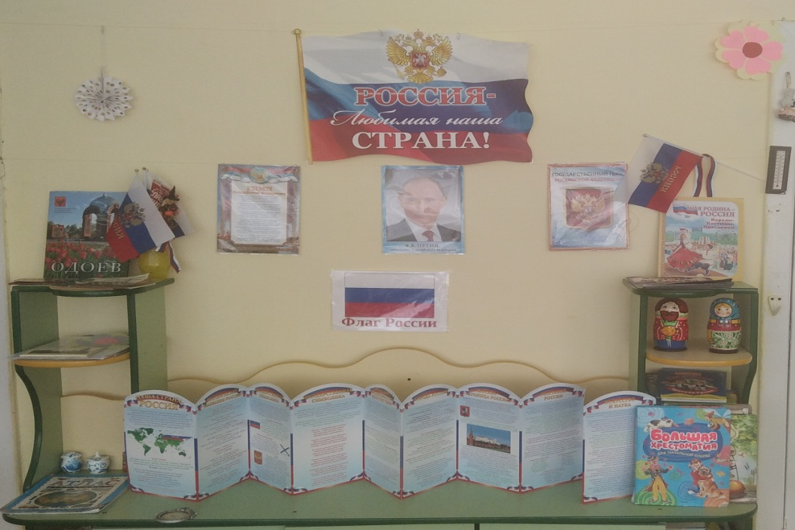
Тема 1 «Россия – Родина моя»
Цель: отобрать из массы впечатлений, получаемых дошкольником, наиболее доступные ему.
Задачи:
- Дать элементарные представления о происхождении флага вообще, об
истории Российского флага. Познакомить со значением флага в современной
жизни. Познакомить с гимном России.
-Познакомить с историей герба, его значением в прошлом и настоящем.
-Воспитывать уважительное отношение к государственному гербу России.
-закрепить представление о гербе города Одоева. Познакомить с гербами населенных пунктов Тульской области, города Тулы, представления о родном крае.

Slide 17
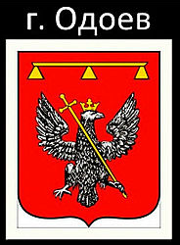
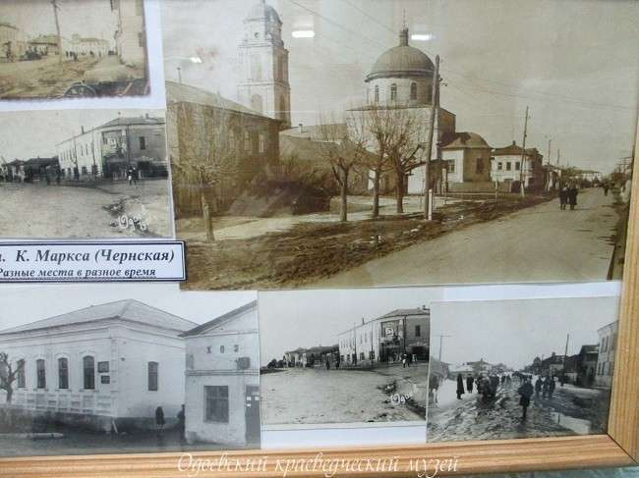
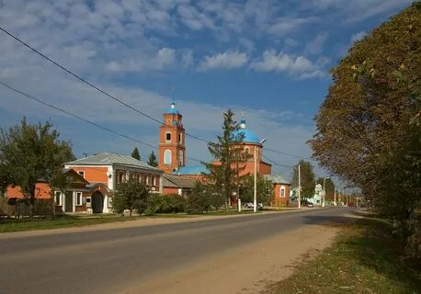
Тема 2 «Где наши корни?»
Цель:
Формирование представлений
о своем поселке, о себе, своих родителях,
бабушках и дедушках, как о наследниках
предшествующих поколений; включение
ребенка в систему ценностных отношений
своих предков.

Slide 18
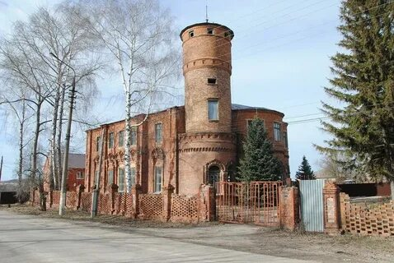
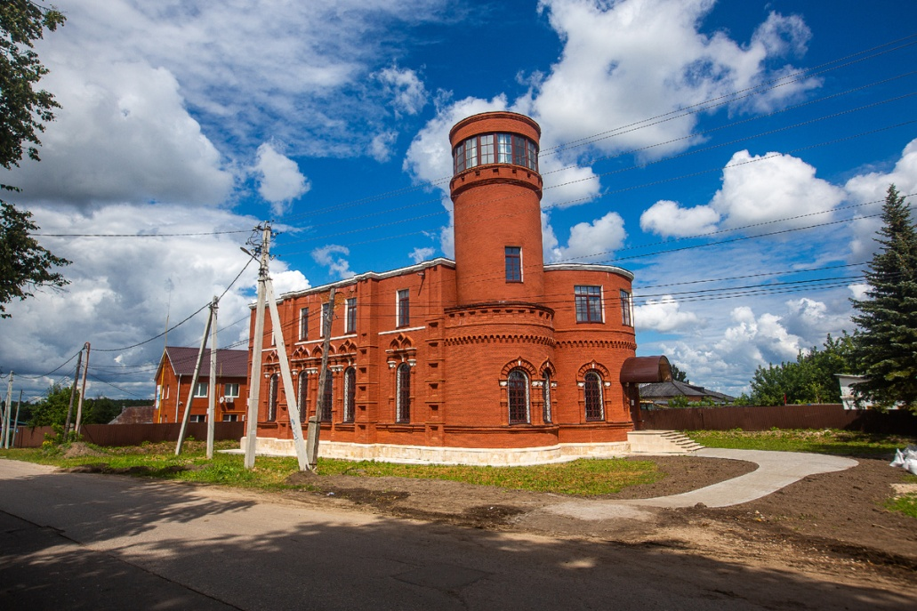
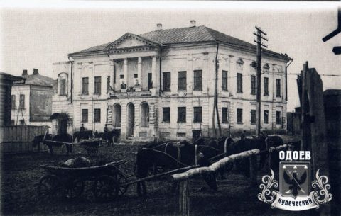
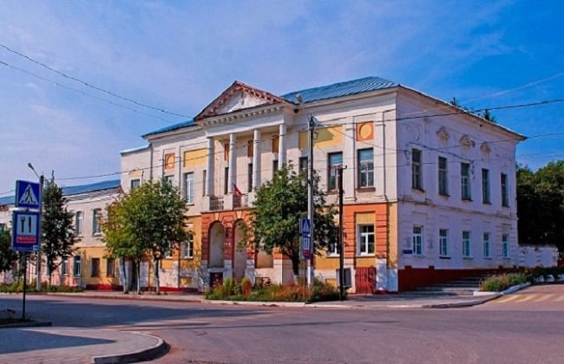

Slide 19
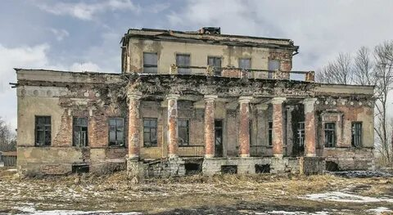
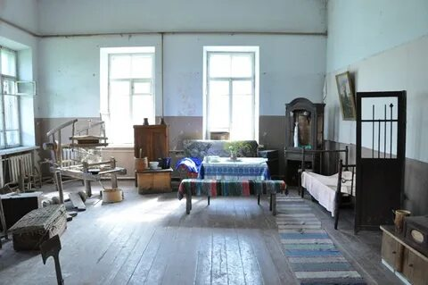
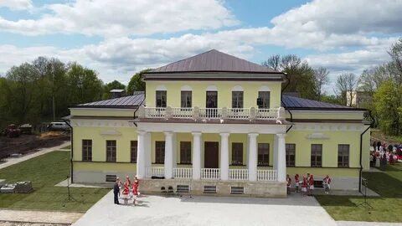
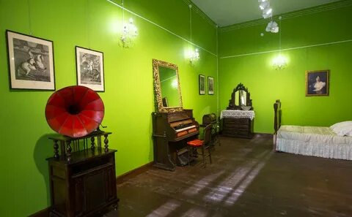

Slide 20
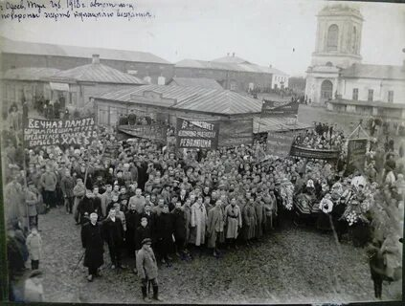
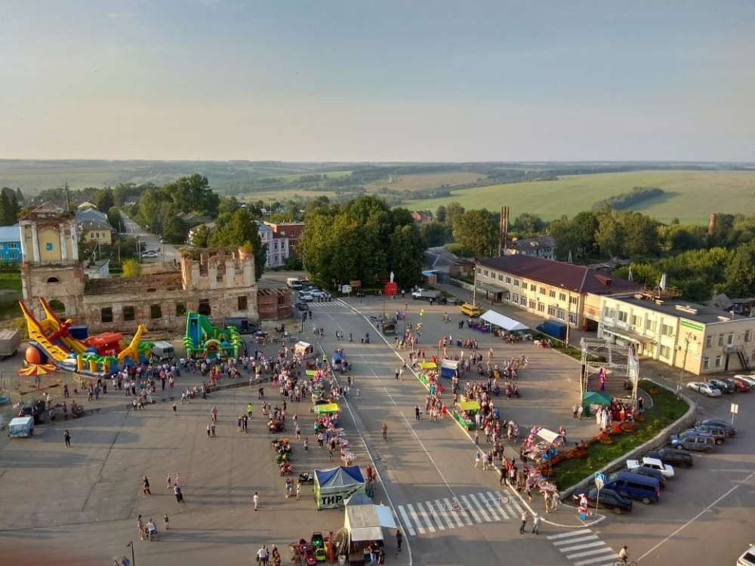
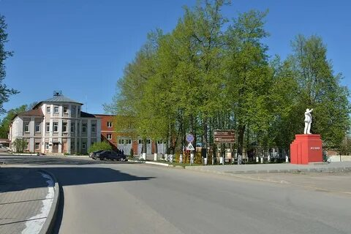

Slide 21
Задачи:
-Познакомить детей с историческим прошлым родного города, его отличительными особенностями.
-Расширить представление детей о достопримечательностях города.
-Воспитывать у детей желание, интерес знать как можно больше о своем поселке; гордиться его историей, своими земляками.
-Знакомить детей с названиями близ лижайщих улиц, их историей, почему они так названы.
-Знакомить с деревянными постройками старого города, с элементами архитектурного зодчества.
-Знакомить детей с местонахождением в микрорайоне: «Почты», «Библиотеки», «Магазинов», «Школы», «Аптеки», «Гимназии» - дать понятие о значении каждого из них.
- Закрепить знания о районе, улицах, его достопримечательностях.
-Формировать у детей представление о семье, родословной, о нравственном отношении к семейным традициям, расширять знания о ближнем окружении, учить разбираться в родственных связях, проявлять заботу о родных людях.

Slide 22
Тема 3. Культурное наследие земли Одоевской
Цель: Формирование осознанного отношения к ценностям материальной и духовной культуры, оставленной нам многими поколениями людей. Ознакомление детей старшей группы с культурным наследием России, земли Тульской.
Задачи:
-Расширять представления о традиционных народных промыслах Тульской области и поселка Одоев (гармонь, тульский пряник, самовар, филимоновская игрушка, оружие); познакомить детей с народными играми («Золотые ворота»).
-Расширить представление о ремесле игрушечных дел мастеров.
Учить раскрашивать готовые игрушки-свистульки элементами филимоновской росписи, правильно использовать основные цвета промысла.
-Знакомить детей с художниками и поэтами Одоевского района, их произведениями.
-Воспитывать терпеливость и организованность; чувство уважения к труду, чувство гордости наследием тульских мастеров. Воспитывать духовный интерес к традициям своего народа; чувства любви и уважения к Родине, своему народу и его культуре.
-Способствовать развитию образного восприятия. Содействовать становлению духовно - нравственной личности с оптимистическим взглядом на жизнь, Развивать внимание и любознательность; навыки произвольного поведения: внимания, терпения. Развивать коммуникативные навыки.

Slide 23
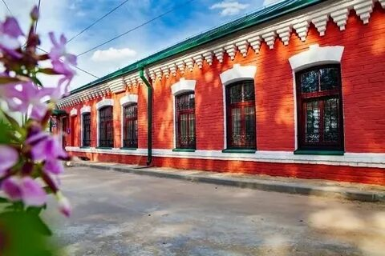
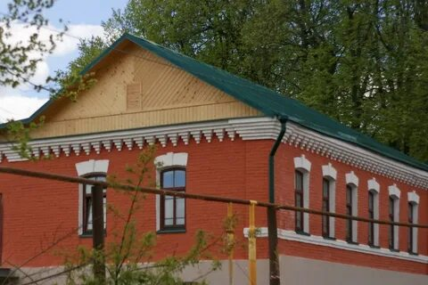
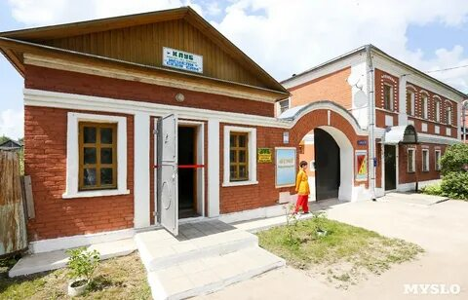
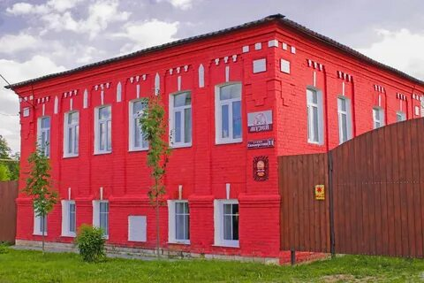

Slide 24
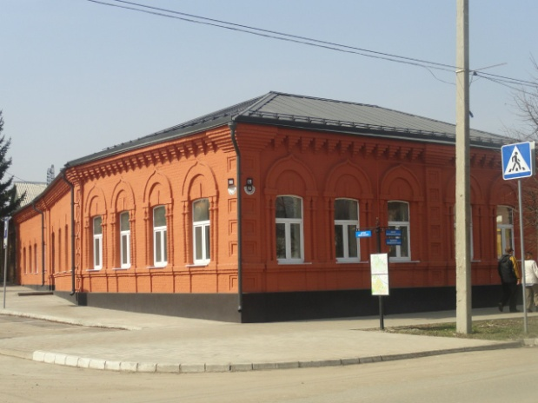
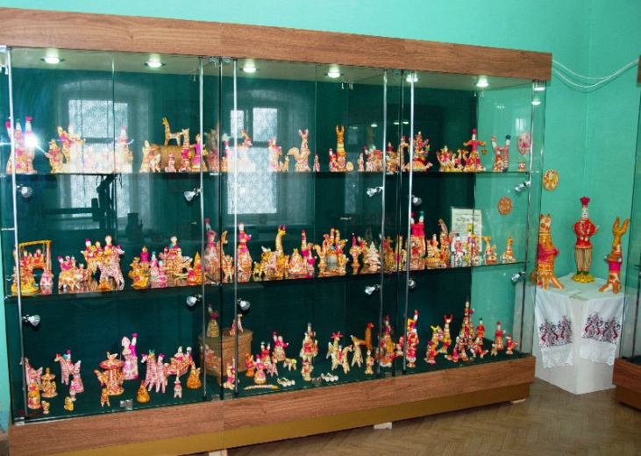
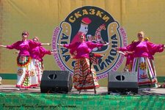
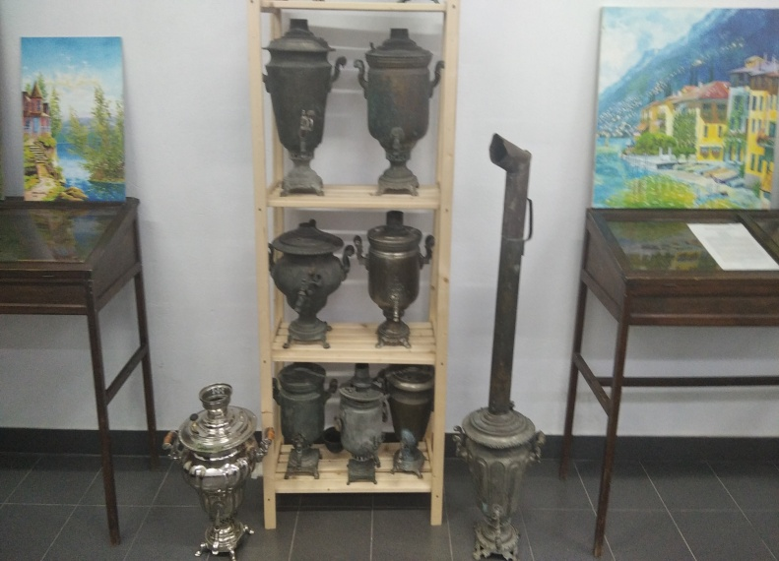

Slide 25
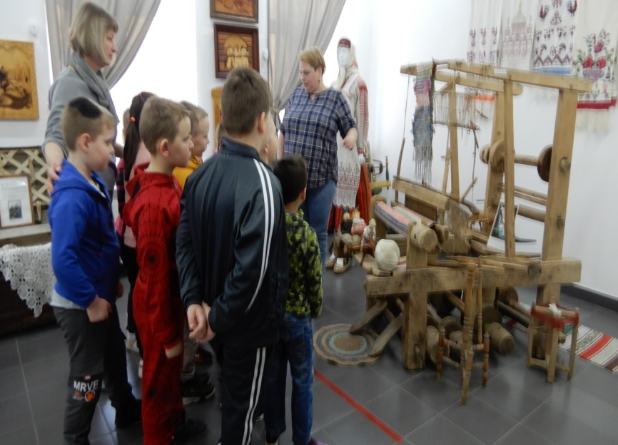
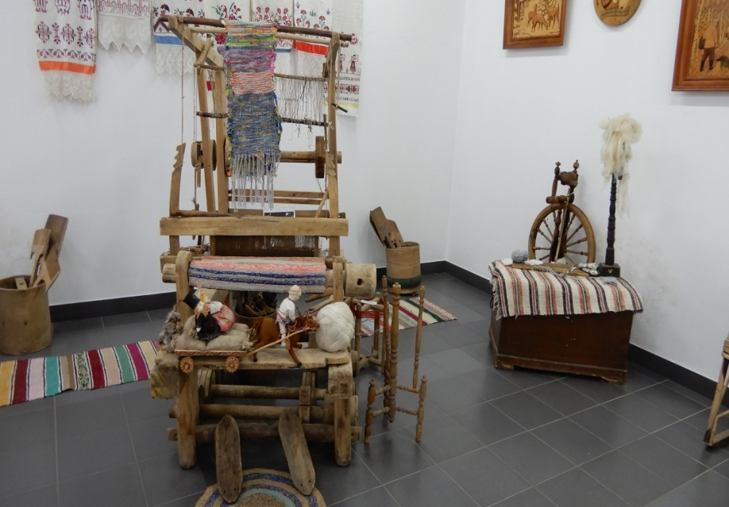
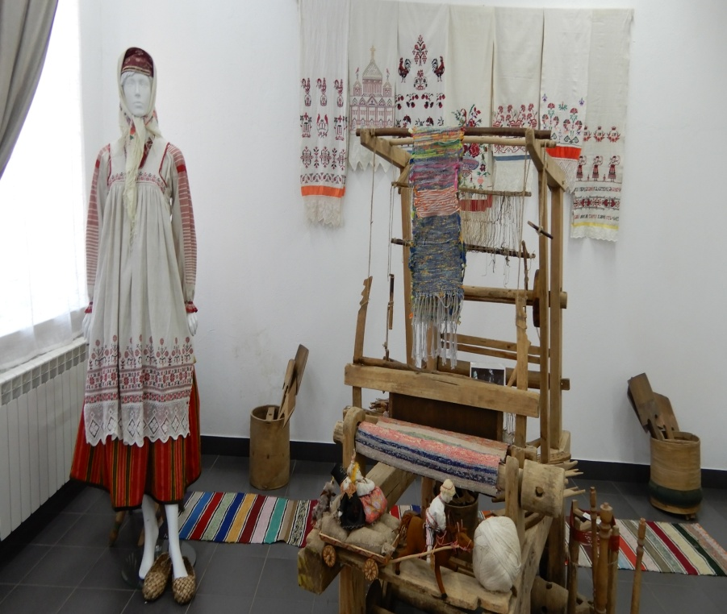
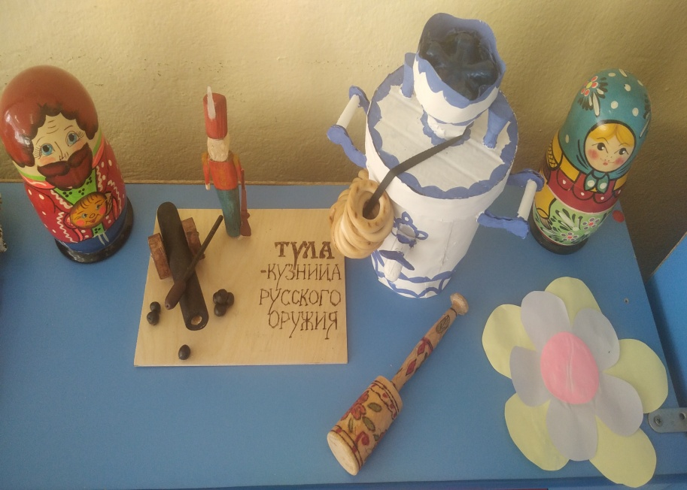

Slide 26
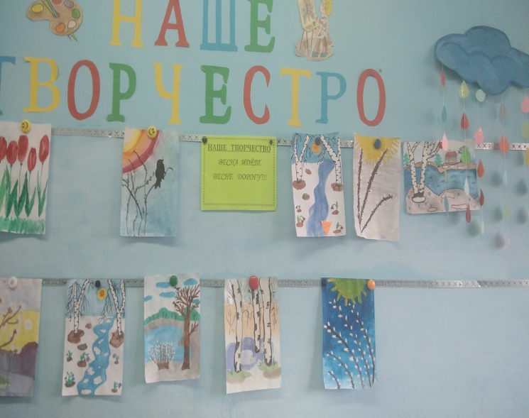
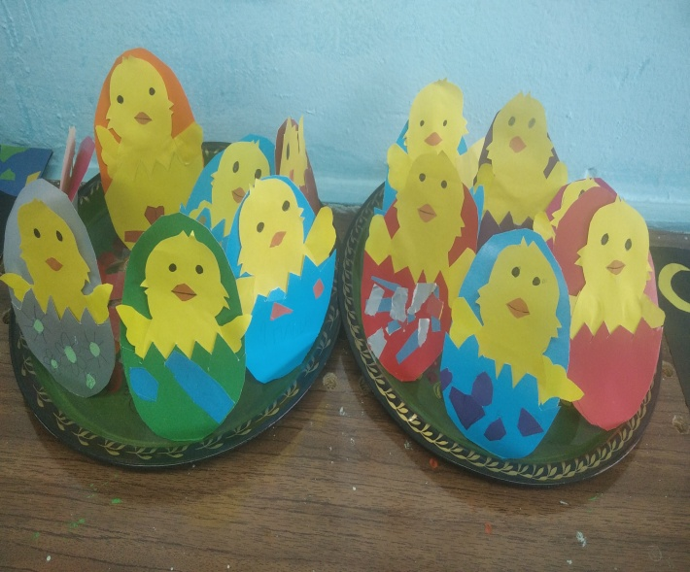
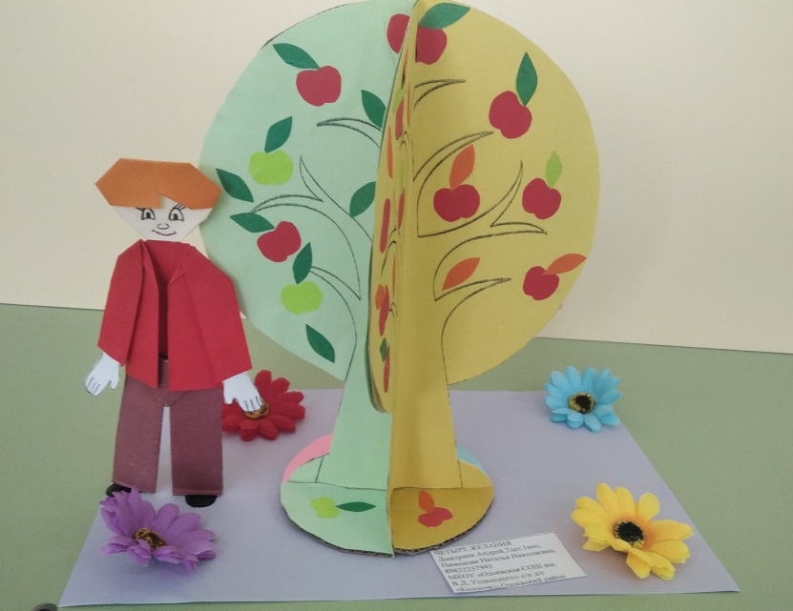
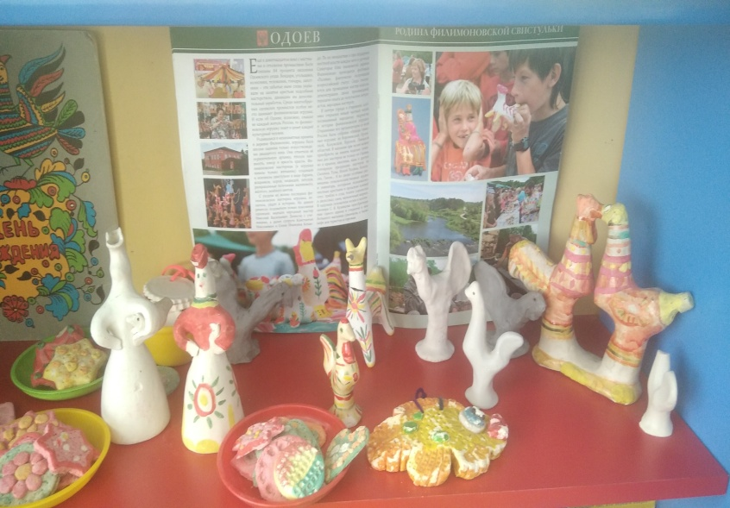

Slide 27
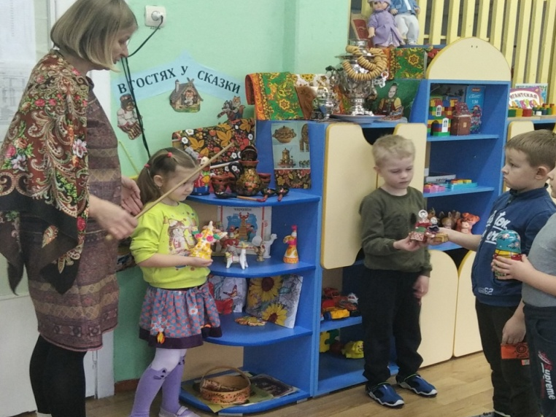
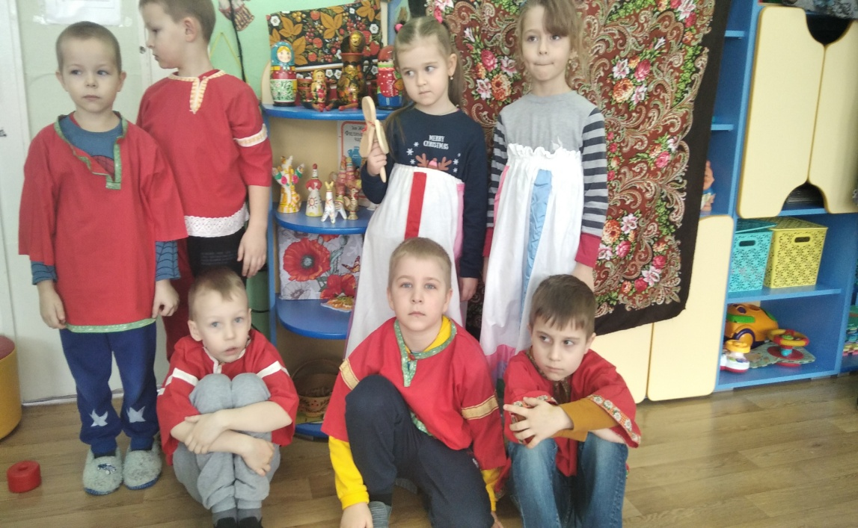
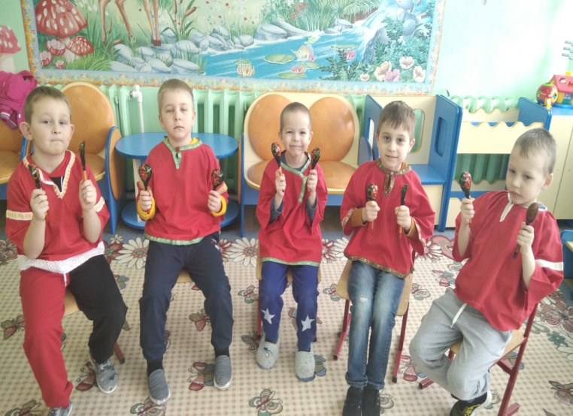

Slide 28
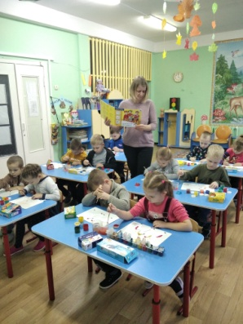
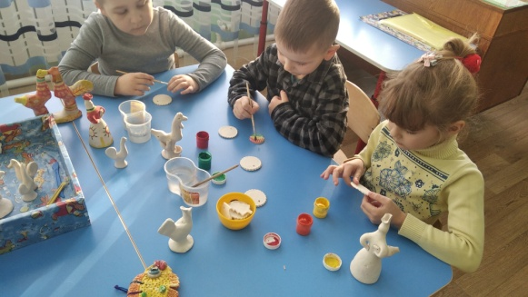


Slide 29
Тема 4 Православное краеведение
Мир духовных ценностей нельзя навязать ребенку. Эти ценности приобретаются их умственными усилиями. В процессе обучения и воспитания нравственные знания становятся прочувствованным опытом, формируется полноценная личность. Этому в полной мере отвечают занятия в кружке «Юные Одоевские краеведы». Культура России на протяжении многих веков формировалась под воздействием православия. Христианскими заповедями добра и милосердия, идеалами любви и сострадания к ближнему наполнена отечественная литература, труды величайших мыслителей России. Эти знания важно донести до молодого поколения. Данная тема предполагает сочетание разнообразных методов и приемов. К основным можно отнести рассказ воспитателя; работу с иллюстративным, аудио- и видеоматериалом, с текстами, вызывающими яркую эмоциональную реакцию; зарисовки в течение урока и домашние задания творческого и поискового характера в форме рисунков, обеспечивающие практическую деятельностьдетей. Большое место занимает эвристическая беседа и выполнение самостоятельных творческих заданий. Наш Одоевский край богат событиями, тесно связанными с историей России. Прославлена Одоевская земля своими святыми, храмами, монастырями.
Формы проведения занятий – мультимедийные презентации, беседы, открытые занятия, участие в концертах, инсценировка библейских сюжетов, выставка детских работ, конкурсы, викторины, экскурсии.
Задачи:
-Познакомить детей с основными сюжетами Ветхого и Нового Завета.
-Расширить представление о православном Анастасове монастыре, храмах Одоева и Одоевского района.
-Формирование навыков церковного этикета.
-Знакомство с основами истории Русского православия.
-Развитие коллективных форм сотрудничества учащихся посредством организации совместной деятельности: поход к святому источнику, участие в богослужении, беседы с представителями духовенства, общее чаепитие или трапеза и др.

Slide 30
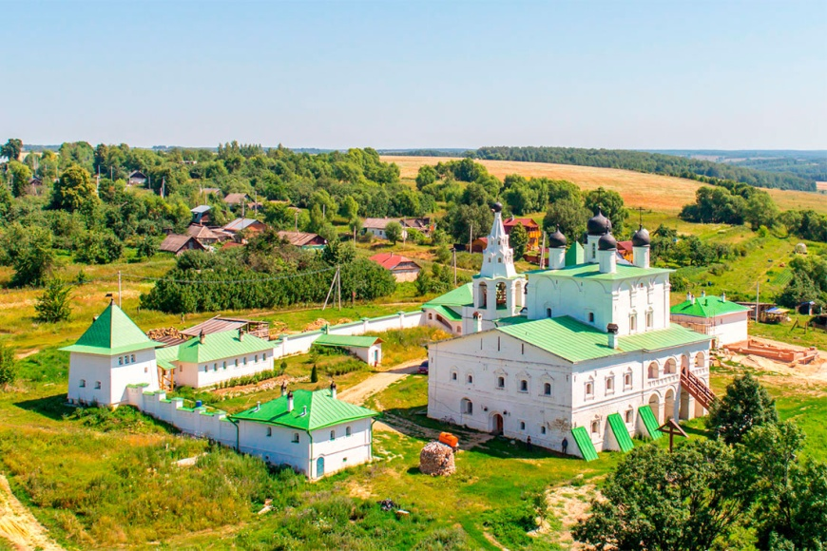
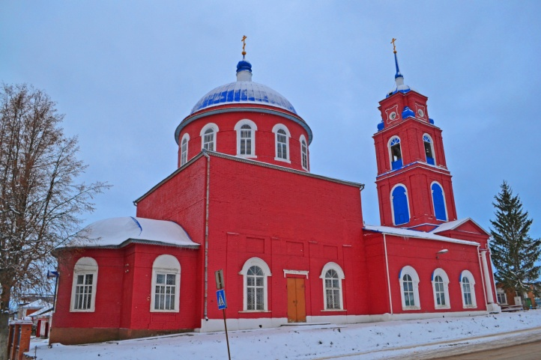
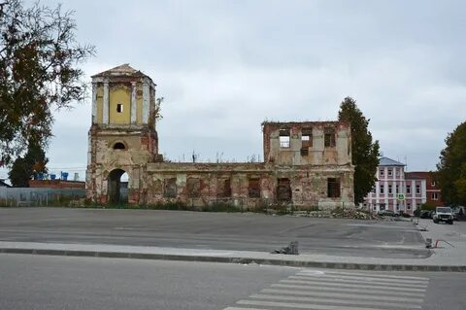
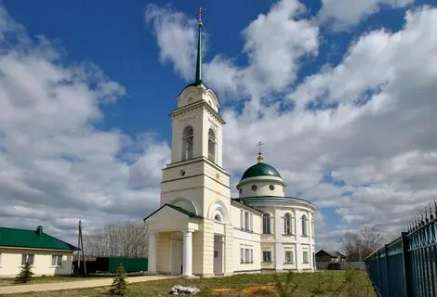
Анастасов монастырь в Одоеве Богородице рождественский мужской монастырь
Церковь Троицы Живоначальной
Церковь Богоявления Господня
Церковь Илии Пророка

Slide 31
Тема 5 Природа нашего края
На основе экологического образования дошкольников мы подобрали материал, способствующий развитию креативных способностей детей. В блоке «Природа нашего края» программа предусматривает расширение и углубление знаний, полученных в организованной образовательной деятельности «Формирование целостной картины мира» знакомство с животным и растительном миром Тульской области, с отраслями сельского хозяйства. Дошкольники получают элементарные представления о важнейших взаимосвязях между природой и хозяйством, у них развивается чувства сопричастности к жизни природы и общества. Большое внимание
уделяется воспитанию гуманного отношения к живому, чувство милосердия норм поведения в природной среде, следование которым составляет основу экологической культуры личности.
Животный мир « Природа родного края»
Цель: подвести детей к пониманию, что в мире природе есть еще
удивительный мир – мир животных, ввести и обосновать классификацию
животных на диких и домашних (по взаимоотношению с человеком).
Растительный мир « От Тульских засек до красивой Мечи»
Цель: Подвести детей к пониманию того, что в природе есть еще один мир
(удивительное царство)- мир растений; ввести и обосновать классификацию
растений на дикие и культурные (по взаимоотношениями с человеком).
Красная книга Тульской области и Одоевского района: общая
характеристика уровня экологической картины; основные
причины сложной экологической ситуации; возможные пути выхода из нее.
Рисование «Мой любимый лес»
Лепка: зайца, лесы, кабана, волка.
Составление схем и таблиц.
Собирание материала для гербариев (семена, цветы, растения).

Slide 32
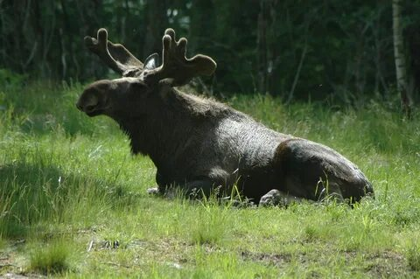
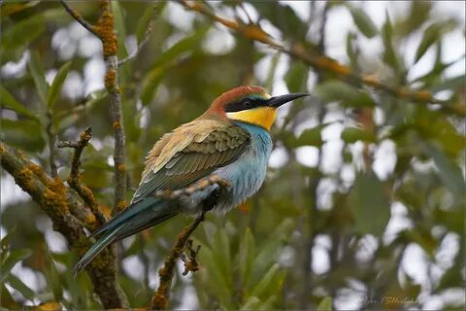
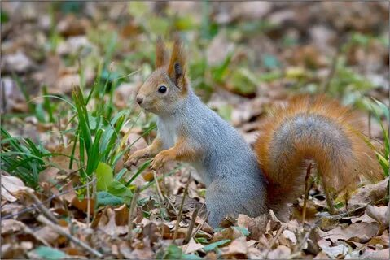
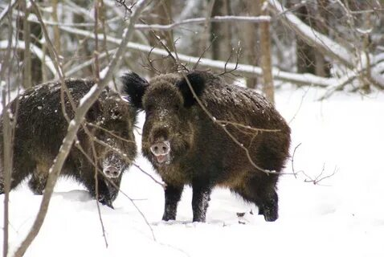
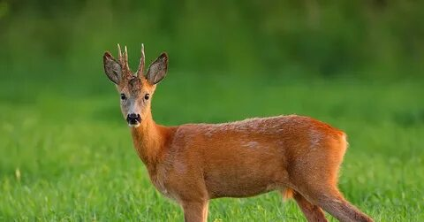
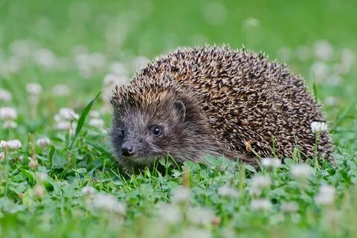
Животный мир нашего края

Slide 33
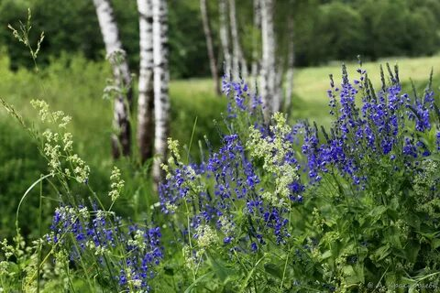
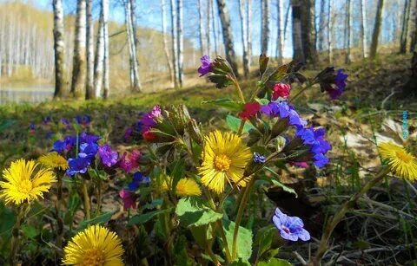
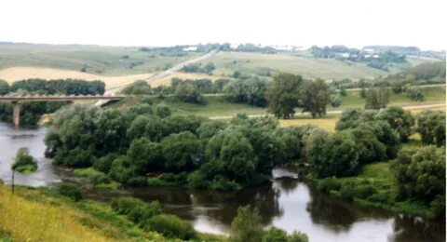

Растения

Slide 34
Тема 6 Место и роль Одоевского края
в отечественной культуре / великие земляки, музей, памятные места п. Одоев
- ПАМЯТНИКИ ВОЕННОЙ СЛАВЫ
Памятник кавалерии генерала Белова В ноябре-декабре 1941 г. группа войск генерала П.А. Белова сыграла выдающуюся роль в разгроме немецко-фашистских войск на Тульском направлении.
ВЕЧНАЯ СЛАВА ГЕРОЯМ - БЮСТ ГЕРОЯ ЛЕТЧИКА ВОРОБЬЕВА.
Воробьёв, Иван Алексеевич советский военный лётчик, дважды Герой Советского Союза.
Одоевская братская могила « Навечно, опаленные войной».
В 2002 году был открыт Мемориал Памяти в виде серебристого шлема
древнерусского воина, держащегося на колоннах с именами земляков,
прославивших Одоевский край, в том числе погибших в годы Великой Отечественной войны.
Защитники земли Одоевской.
Цель: формирование у детей патриотических чувств, основанных на ознакомлении с боевыми традициями нашего народа и памятниками боевой славы. Воспитание любви и уважения к защитникам Родины на основе ярких впечатлений. Исторических фактов. Знаменитые люди города
Цель: Одоевцы – герои Великой Отечественной войны. Понятие « земляки».
Концертная программа ко Дню Победы в Доме Творчества.
Экскурсии к памятникам боевой славы.
Целевые прогулки: Памятник кавалерии генерала Белова.
ВЕЧНАЯ СЛАВА ГЕРОЯМ - БЮСТ ГЕРОЯ ЛЕТЧИКА ВОРОБЬЕВА.
Воробьёв, Иван Алексеевич советский военный лётчик, дважды Герой
Советского Союза. Одоевская братская могила « Навечно, опаленные войной».
В 2002 году был открыт Мемориал Памяти в виде серебристого шлема древнерусского воина, держащегося на колоннах с именами земляков

Slide 35





Slide 36
III этап – заключительный
Презентационно – завершающий:
Оценка итогов реализации плана проекта
Создание картотеки « Стихи, пословицы и поговорки о Родине»
-Оформление альбома « Костюмы народов России»
-Итоговое мероприятие : Конкурс чтения стихов « Люблю тебя , моя Россия

Slide 37
Ожидаемые и полученные результаты:
Особенность нашего проекта, заключался в том, что вместе с семьей мы не только познавали город, осваивали новое, но и трудились, но и
работали в одной команде, где родители становились активными
участниками жизни детей в детском саду.
Таким образом, мы думаем, что выбранное нами направление
перспективно, что нравственно-патриотическое воспитание нужно
начинать с рождения ребенка в каждой семье, с приобщения к
традициям.
В ходе реализации проекта дети приобрели знания об истории города,
Родины, символике, достопримечательностях, узнали имена тех, кто
основал и прославил наш город, начали проявлять интерес к событиям
городской жизни и отражать свои впечатления в продуктивной
деятельности.
Таким образом, можно считать, что цель и задачи проекта выполнены.

Slide 38




Slide 39
Обеспечение проектной деятельности
1. Патриотическое воспитание дошкольников средствами краеведо – туристической деятельности. Пособие по реализации программы «Патриотическое воспитание граждан РФ» М.: 2003
2. Алёшина Н.В. «Ознакомление дошкольников с окружающей и социальной действительностью» - М.:2002
3. Навицкая М.Ю. «Наследие. Патриотическое воспитание в детском саду» - М.: 2003
4. Ривина Е.К. «Российская символика» - М.: Аркти, 2004
5. Опыт работы по патриотическому воспитанию в ДОУ. Творческий центр «Сфера» М.: 2003
6. Интернет ресурсы.

